Slide 1
Лекция 3 СОВРЕМЕННЫЕ ПРОГРАММНО-ТЕХНИЧЕСКИЕ КОМПЛЕКСЫ ДЛЯ СБОРА И ОБРАБОТКИ ТОПОГРАФО-ГЕОДЕЗИЧЕСКОЙ ИНФОРМАЦИИ. АВТОМАТИЗИРОВАННЫЕ СИСТЕМЫ ДЛЯ СБОРА ПРОСТРАНСТВЕННЫХ ДАННЫХ, МЕТРИЧЕСКОЙ И АТРИБУТИВНОЙ ИНФОРМАЦИИ
Кутубаева А. А.
16-МГР(ГТ)-1,5

Slide 2

3.1 Автоматизированные информационные системы для камеральной обработки топографо-геодезических данных
Автоматизированные информационные системы (АИС) – наиболее популярный класс ИС. Предполагают участие в процессе обработки информации и человека, и технических средств, причем главная роль отводится компьютеру.
В последнее время в России и странах СНГ растет число специалистов, которые в своей производственной деятельности используют программный комплекс CREDO. Он представляет собой технологическую линию автоматизированной обработки информации. Разработчик комплекса – НПО «КРЕДО - ДИАЛОГ» (Белоруссия).
Основные направления применения комплекса CREDO: обработка материалов инженерных изысканий, проектирование объектов промышленного и гражданского строительства, проектирование автомобильных и железных дорог, маркшейдерское обеспечение разведки и добычи полезных ископаемых, ведение крупномасштабных цифровых планов городов и промышленных предприятий, подготовка данных для землеустройства и геоинформационных систем, геодезическое обеспечение строительства и эксплуатации объектов.

Slide 3

Комплекс CREDO состоит из следующих автоматизированных систем:
- CREDO_DAT – система, обеспечивающая сбор и автоматизацию камеральной обработки инженерно-геодезических работ;
- CREDO_TER – система создания и представления цифровой модели местности (ЦММ);
- CREDO_GEO – система формирования математической пространственной модели геологического строения площадки или полосы изысканий;
- CREDO ТОПОПЛАН – создание цифровой модели местности инженерного назначения, выпуск чертежей топографических планов и планшетов, подготовка цифровой модели местности для дальнейшего проектирования;
- CREDO_MIX – решение задач проектирования горизонтальной и вертикальной планировки генеральных планов и транспортных сооружений;
- CREDO_SR – система автоматизированной обработки геодезических данных при проведении разведочных работ геофизическими методами, требующими создания (привязки) геофизических профилей; CAD_CREDO – система обработки линейных изысканий. проектирование нового строительства и реконструкции, автомобильных дорог II-V категории;
- CREDO_LIN – обработка инженерных изысканий при проектировании сооружений линейного типа.

Slide 4

3.2 Система камеральной обработки инженерно-геодезических работ
Система CREDO-DAT является основным геодезическим модулем программного комплекса CREDO и предназначена для автоматизации камеральной обработки полевых измерений при создании и реконструкции государственных опорных, городских, межевых сетей, инженерных изысканий, геодезическом обеспечении строительства и землеустройства.
Области применения:
- линейные и площадные инженерные изыскания объектов промышленного, гражданского и транспортного строительства;
- геодезическое обеспечение строительства;
- маркшейдерское обеспечение работ при добыче и транспортировке нефти и газа;
- подготовка пространственной информации для кадастровых систем (наземные методы сбора);
- геодезическое обеспечение геофизических методов разведки;
- маркшейдерское обеспечение добычи полезных ископаемых открытым способом;

Slide 5
Исходными данными являются: файлы электронных регистраторов (современных электронных тахеометров таких как: Sokkia, Nikon, Geodimeter, Leica, Topcon, Zeiss, УОМЗ и другие) и спутниковых систем, рукописные журналы измерения углов, линий и превышений, координаты и высоты исходных точек, рабочие схемы сетей и расчетов, растровые файлы картографических материалов.
Достоинства системы:
- отсутствие ограничений на объем обрабатываемой информации в сетях и при съемке;
- отсутствие ограничений на формы и методы обрабатываемых сетей геодезической опоры;
- расширенная система сбора геометрической и атрибутивной информации;
- развитый аппарат поиска и выделения грубых ошибок;
- совместная обработка измерений, выполненных разными методами и с разной точностью;
- графическая иллюстрация процессов обработки, возможность настройки процедур ввода;
- возможности настройки процедур ввода, обработка и создания выходных документов под стандарты предприятия, национальные стандарты и языки ввода.

Slide 6
Основные функциональные возможности системы:
- импорт данных: из файлов в форматах электронных регистраторов и тахеометров (SOKKIA, TOPCON, GEODIMETR, LEICA и т.д.), непосредственно с прибора 3Ta5, измерений из текстовых обменных файлов;
- настройка и использование классификаторов в библиотеке условных знаков, что позволяет выполнять полевое кодирование геометрической и атрибутивной информации о топографических объектах;
ввод и табличное редактирование данных, предварительная обработка измерений с учетом различных поправок: атмосферных, за влияние кривизны Земли и рефракции, переход на поверхность относимости, на плоскость в выбираемых и настраиваемых пользователем проекциях; выявление, локализация и нейтрализация грубых ошибок измерений в автоматическом и интерактивном режимах;
- проектирование опорных геодезических сетей, выбор оптимальной схемы сети, необходимых и достаточных измерений, подбор точности измерений углов, расстояний и превышений;
- расчет обратных геодезических задач, для выноса в натуру разбивочных элементов;
- экспорт результатов в распространенные форматы: DXF (AutoCAD), MIF/MID (MapInfo), SHP (ArcView), в форматы CREDO (TOP/ABR), в настраиваемые пользователем текстовые форматы.
- подготовка печатных отчетов, ведомостей измерений, каталогов координат и высот, оформление в компоновщике схем (чертежей), планшетов, и выдача их на печать в принятой форме, согласно стандартам предприятия с использованием Генератора отчетов.
- создание ведомостей и каталогов, выдача их в принятой форме, настройка выходных документов согласно стандартам предприятия, с использованием Генератора отчетов.

Slide 7
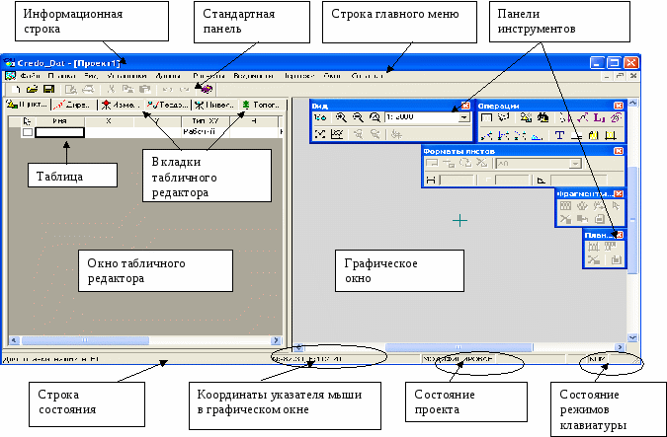
3.2.1 Описание интерфейса CREDO_ DAT

Slide 8

3.2.2 Порядок обработки результатов полевых измерений в CREDO_DAT
3.2.2 Порядок обработки результатов полевых измерений в CREDO_DAT
1) Начальные установки
2) Создание нового или открытие существующего проекта, а также уточнение, при необходимости свойств проекта.
3) Импорт данных.
3) Ввод и редактирование данных в табличных редакторах
4) Предварительная обработка измерений.
5)Выделение грубых ошибок измерений.
6) Уравнивание координат пунктов планово-высотного обоснования.
7) Подготовка отчетов.
8) Создание чертежей.

Slide 9
Благодарю за внимание!

